Slide 1
XAIGUIFORMER
Réunion 1
→ Exploration dataset & connectome

Slide 2
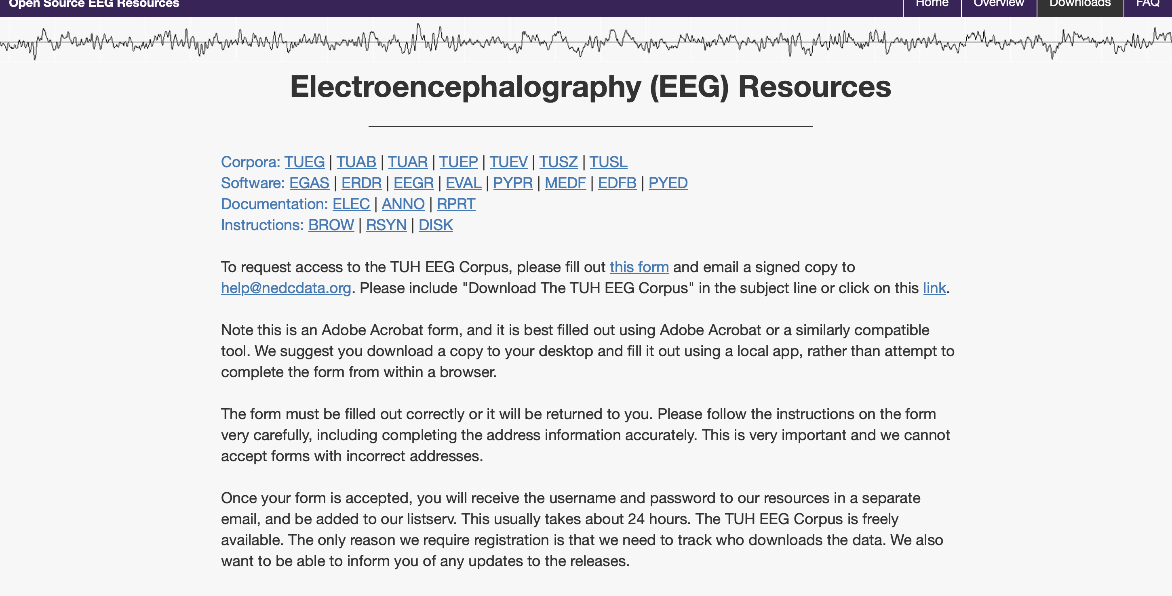
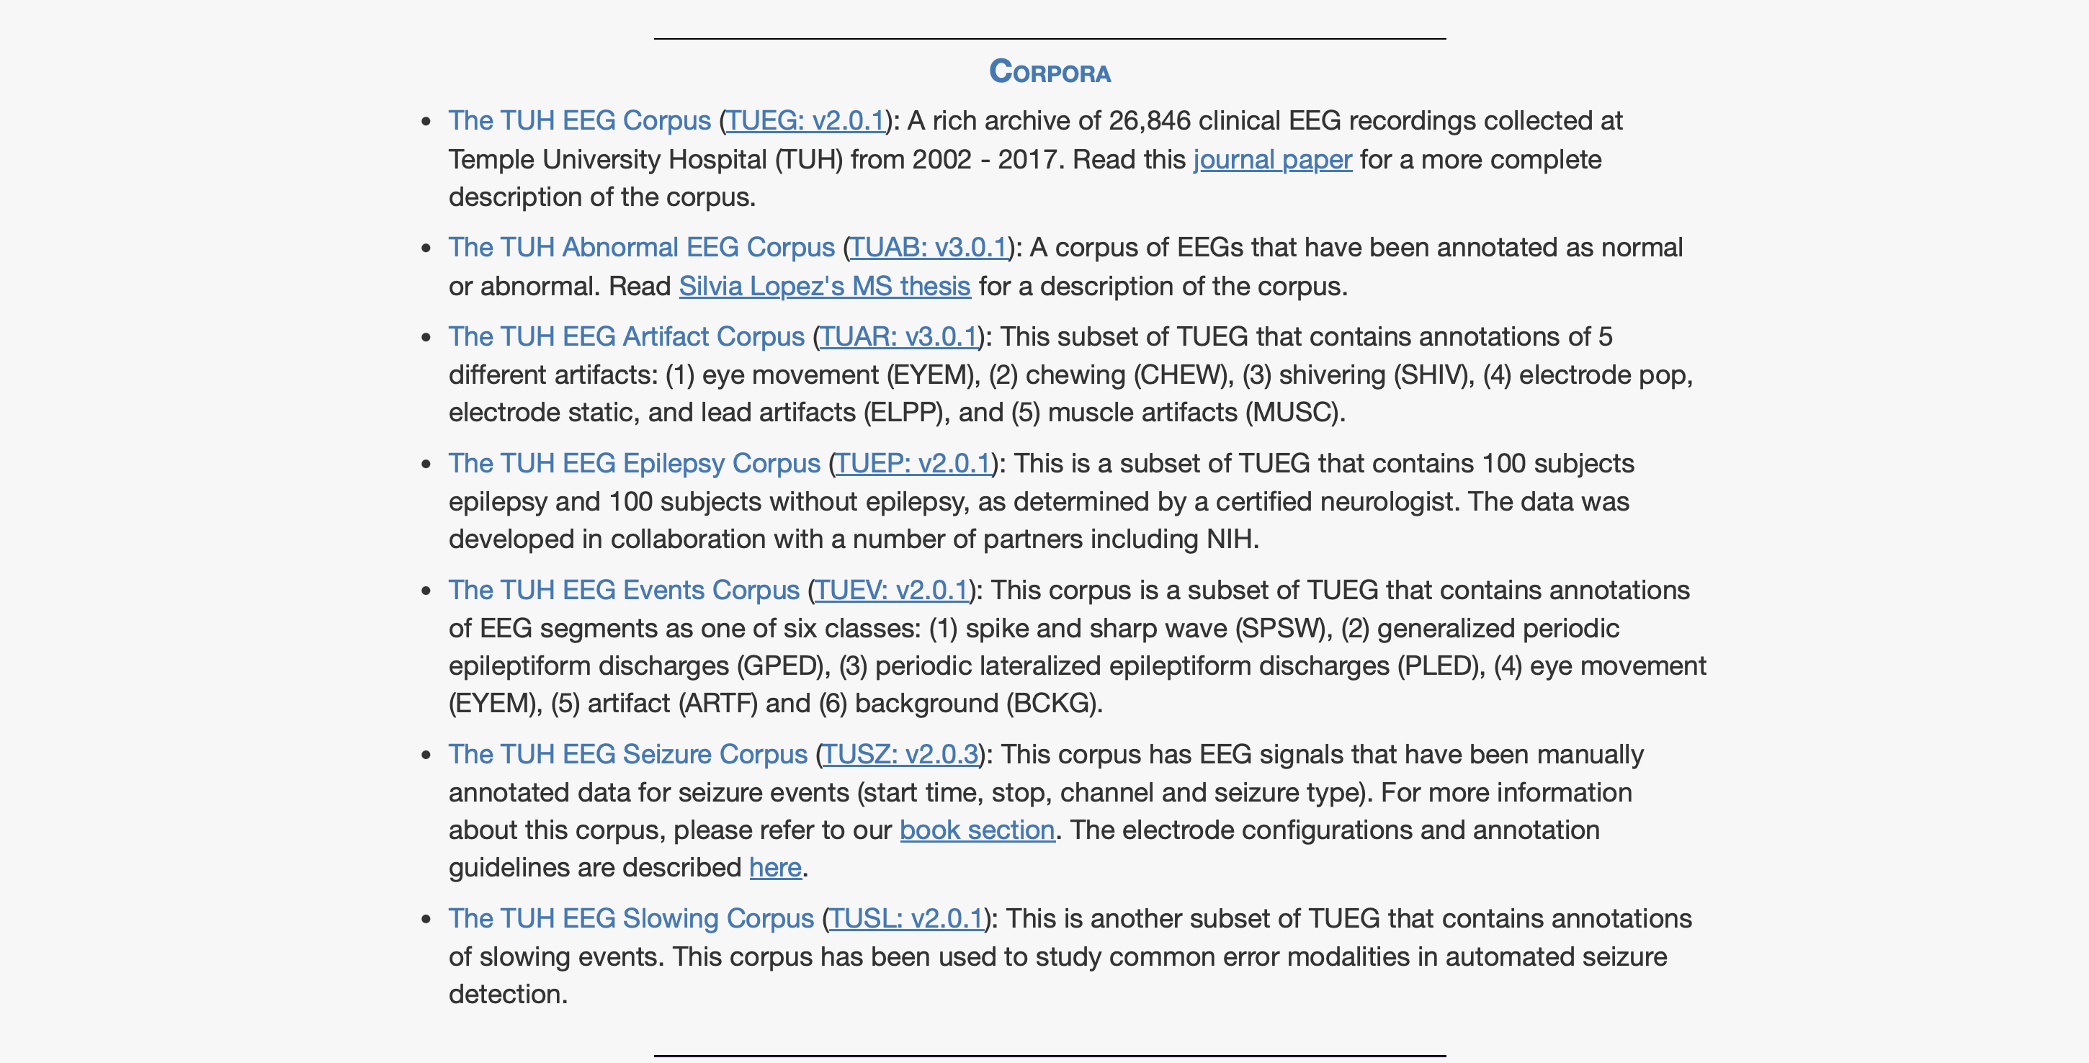
Chargement dataset : TUAB (link)
- Pas encore disponible
Need identifiants + signer attestation de non-divulgation
Asked par mail ✅
Mais refus : need infos spécifiques (ils me recommandent de voir avec l’école)
Est-ce qu’on envoie un mail au prof sahcant qu’on a d’autres dataset ?

Slide 3
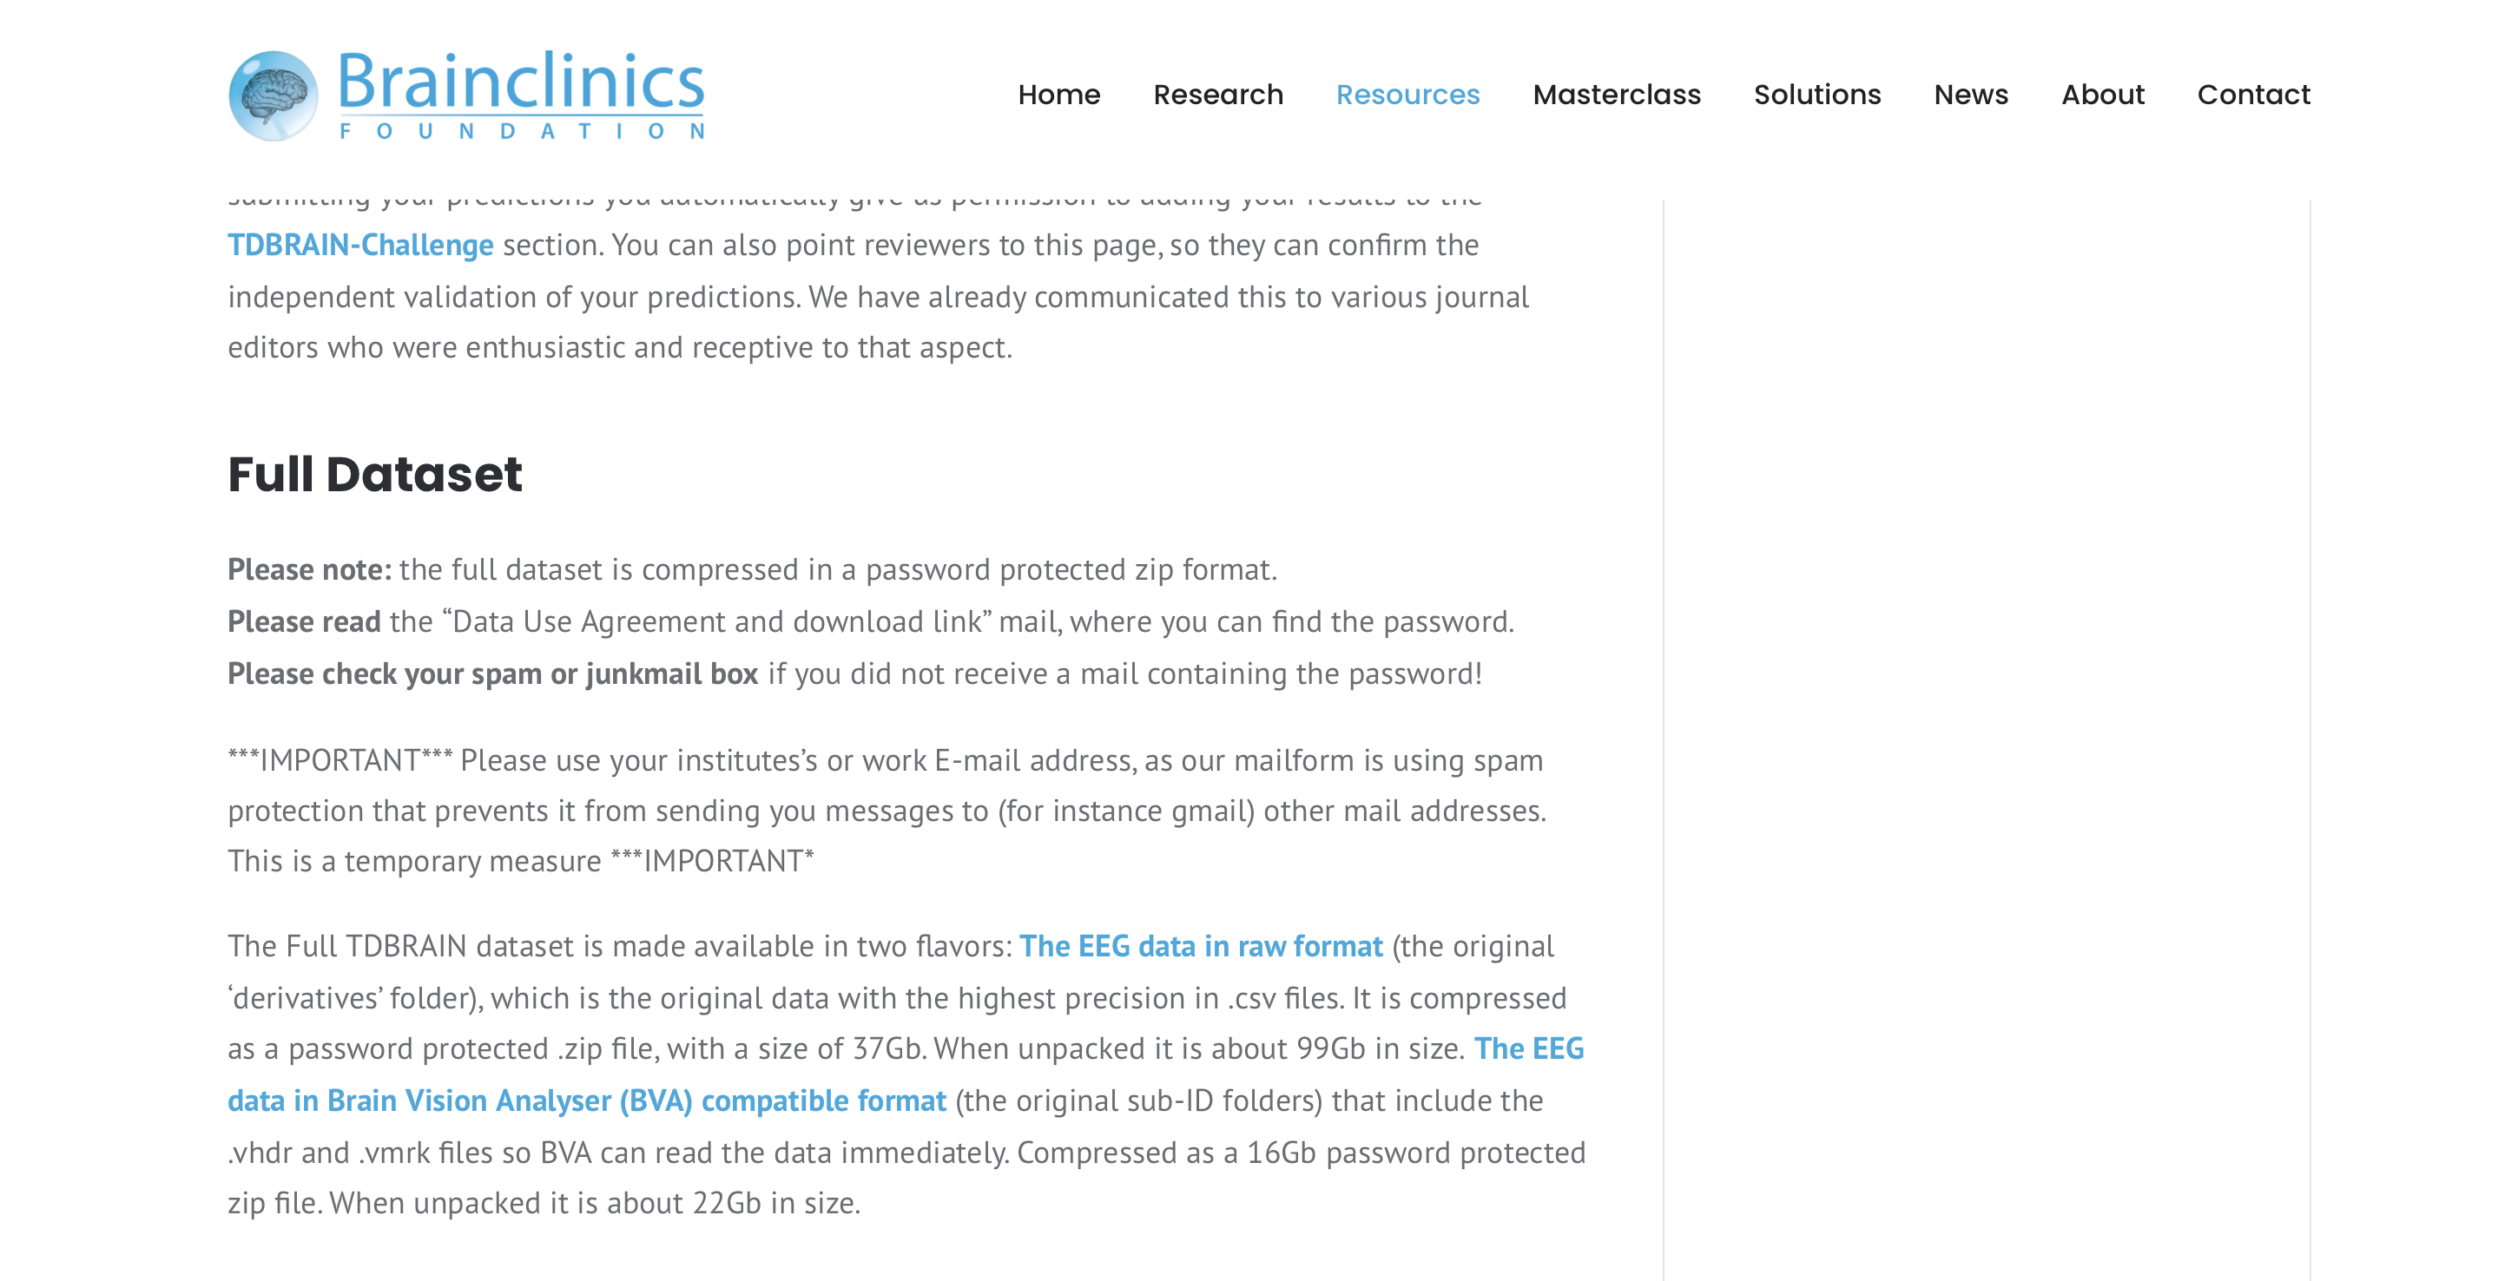
Chargement dataset : TDBRAIN (link)
Description des données dans cet article
Taille .zip = 37Go → 110Go dézippé
Trop gros → whatsapp mais pas encore utilisé

Slide 4
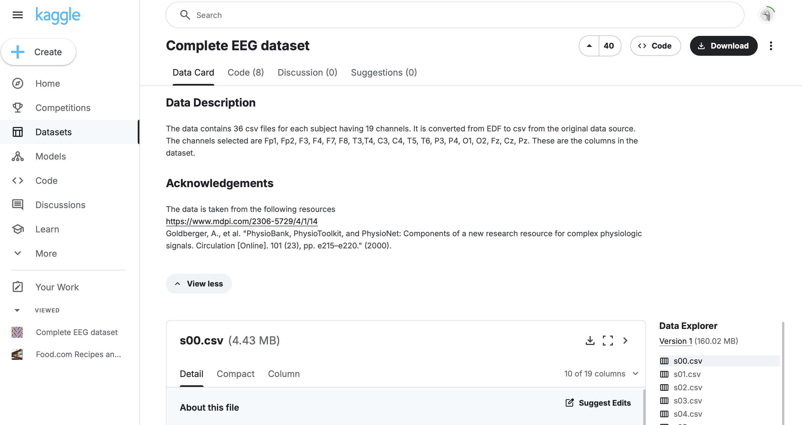
Chargement dataset (Kaggle)

Slide 5
Chargement dataset (Kaggle)
Objectif du dataset
Étudier les modifications de l’activité cérébrale (via EEG) lors de tâches cognitives impliquant une charge mentale élevée (séries de soustractions mentales). Ce dataset est utile pour :
la détection de stress cognitif
la classification d'état mental (repos vs activité mentale)
les modèles de charge mentale ou de BCI (interfaces cerveau-machine)
la génération de connectomes EEG (cohérence, wPLI, etc.)
Description
36 fichiers .csv, chacun correspondant à un sujet, avec :
Colonnes : 19 canaux EEG standards (Fp1, Fp2, F3, ..., Pz)
Lignes : ~30 000 points (soit 60 secondes à 500 Hz)
Les 36 sujets sont classés en deux groupes :
G (Good counters, 24 sujets) : moyenne ≈ 21 opérations
B (Bad counters, 12 sujets) : moyenne ≈ 7 opérations
Ce classement se trouve dans un fichier participants.tsv dans la version BIDS (PhysioNet), mais il n’est pas présent dans la version Kaggle. Il faudra l’ajouter à la main si nécessaire pour une tâche de classification supervisée.

Slide 6
Chargement dataset (Kaggle)
Élément | Détail
Nombre de sujets | 36 (étudiants en biologie / psychologie, âge moyen : 18,6 ans)
Périodes enregistrées | 3 minutes de repos + 1 minute d’activité mentale
Tâche cognitive | Soustraction mentale de 2 nombres (ex : 3141 - 42)
Environnement | Chambre sombre insonorisée, yeux fermés pendant l’enregistrement
Position des électrodes | Norme internationale 10/20 (Fp1, Fp2, F3, F4, F7, F8, T3, T4, ..., Pz) – 19 canaux au total
Matériel EEG | Neurocom 23-channel system (XAI-MEDICA, Ukraine)
Fréquence d’échantillonnage | 500 Hz
Filtrage | 0.5–45 Hz + notch 50 Hz + ICA (pour retirer les artéfacts)

Slide 7
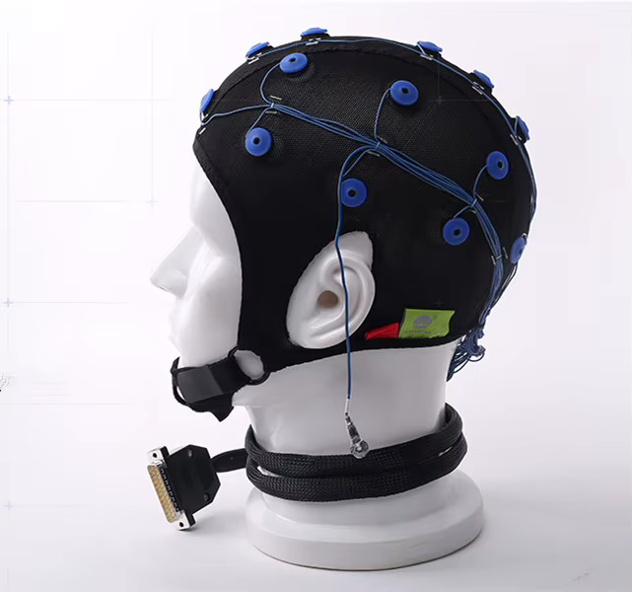
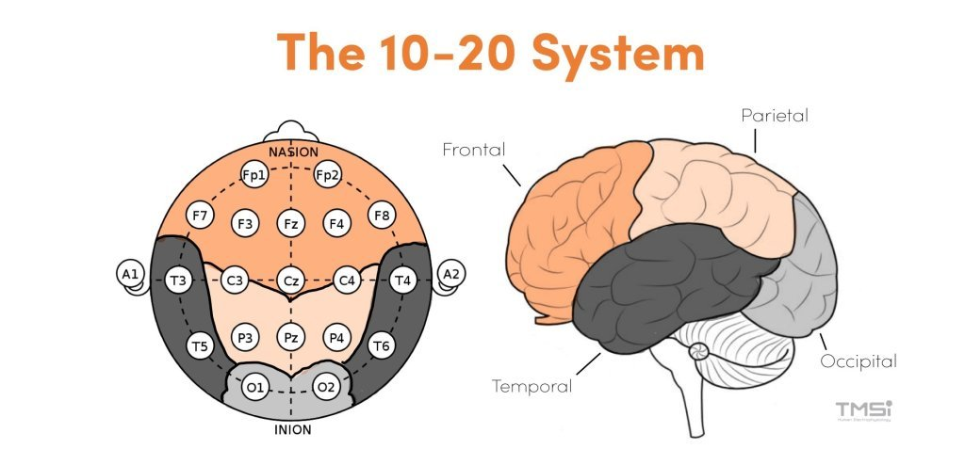
Exploration du dataset de Kaggle

Slide 8
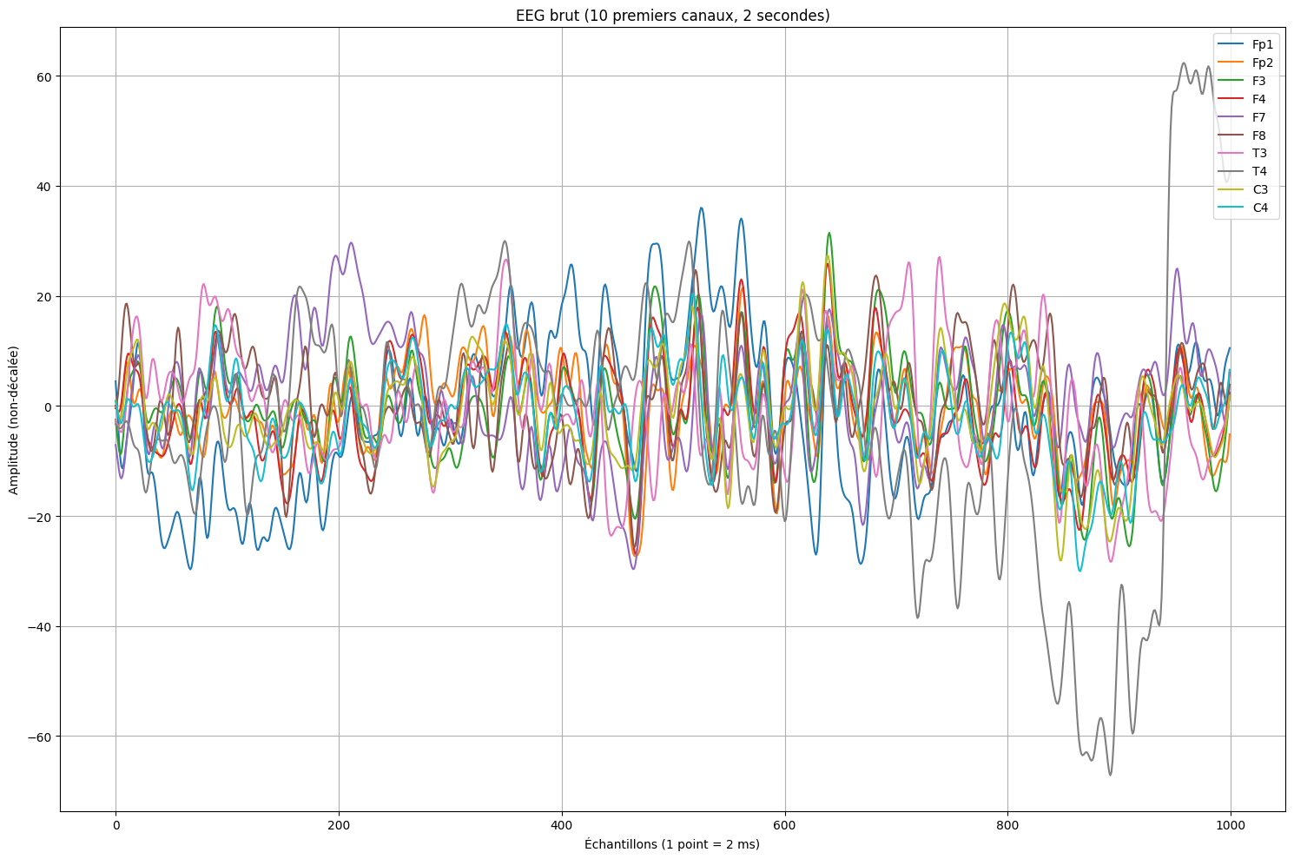
Exploration du dataset de Kaggle
2 secondes à 500Hz
Sujet s00

Slide 9
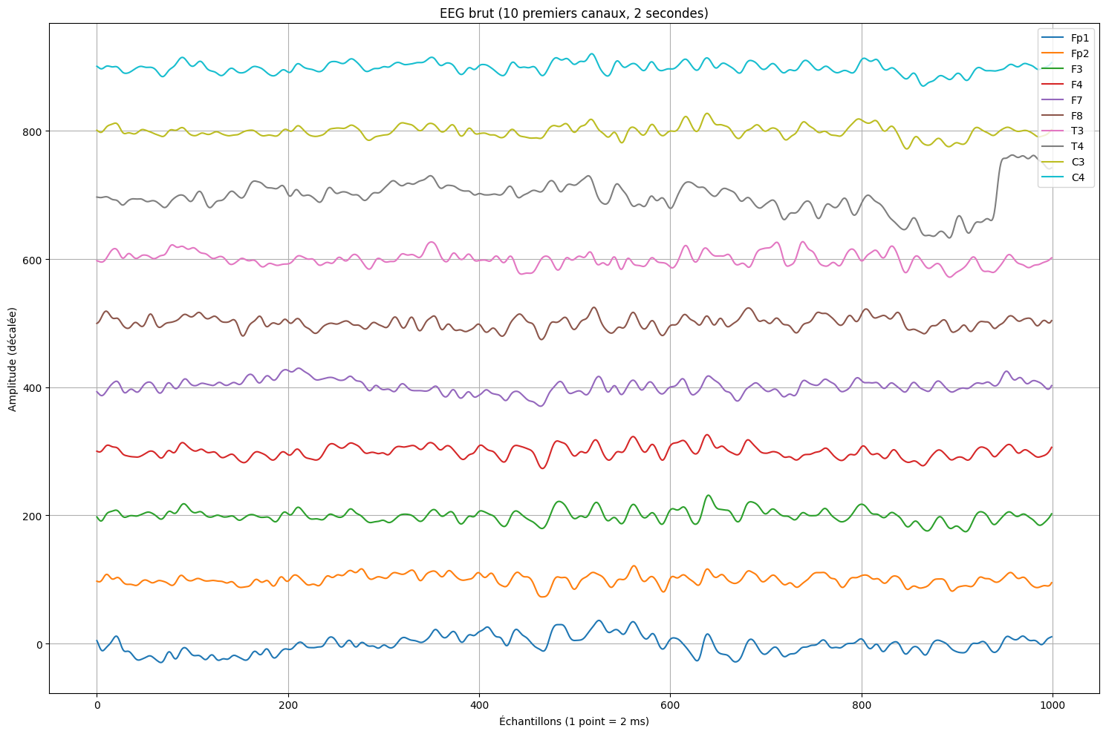
Exploration du dataset de Kaggle
Sujet s00

Slide 10
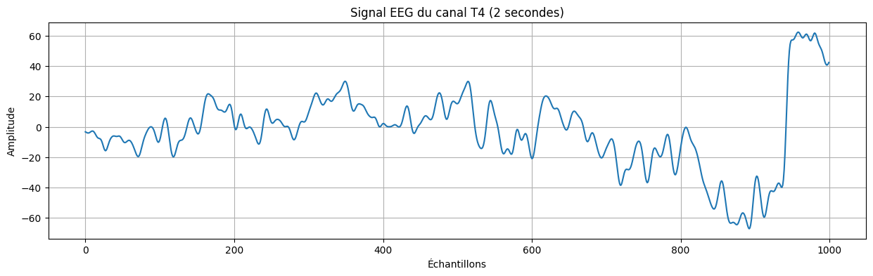
Exploration du dataset de Kaggle
Sujet s00

Slide 11
Signal processing : Bandes de fréquences
Bande | Plage de fréquence (Hz) | Interprétation
Delta | 0.5 – 4 | Sommeil profond
Theta | 4 – 8 | Sommeil léger, méditation
Low Alpha | 8 – 10 | Calme, relaxation
High Alpha | 10-12 | Calme, relaxation
Low Beta | 12 – 18 | Activité mentale, alerte
Mid Beta | 18-21 | Activité mentale, alerte
High Beta | 21-30 | Activité mentale, alerte
Low Gamma | 30 – 45 (ou 50) | Cognition élevée, attention soutenue
Theta/Beta |  | Marqueur de stress
Filtre de Butterworth (from scipy.signal import butter, filtfilt)
Très utilisé en signal processing
Rôle : Atténue les fréquences en dehors de la zone de fréquence souhaitée
Théorie à travailler? Si on a le temps!!

Slide 12
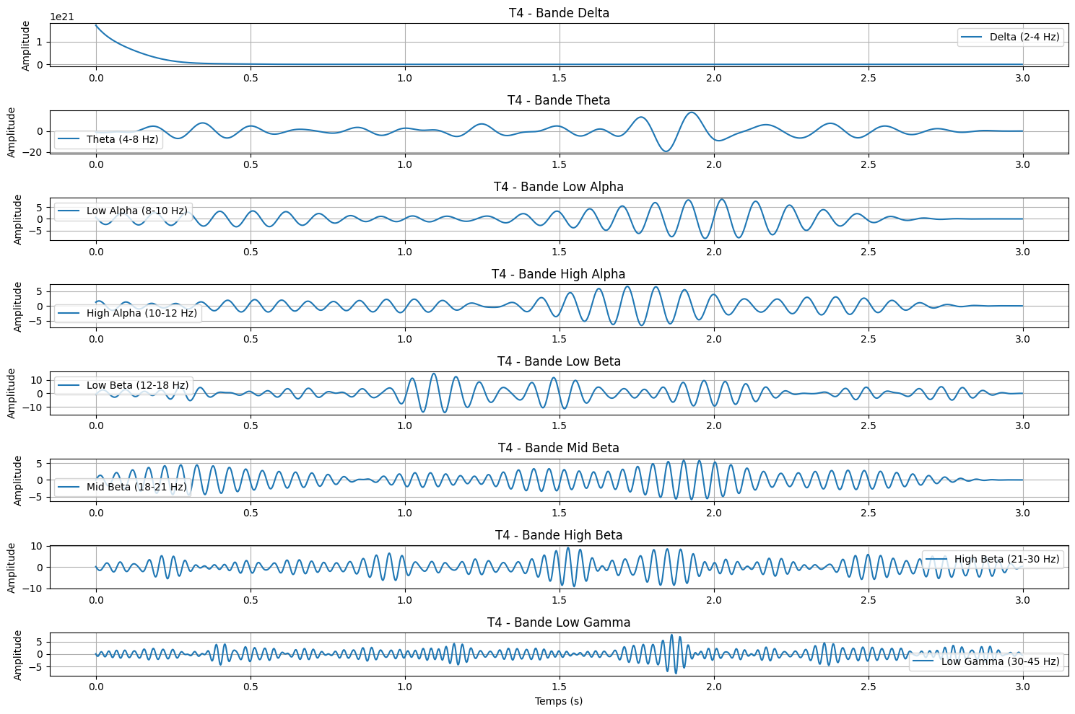

Slide 13
À suivre …
Partie théorique sur le filtre de Butterworth ? → non
Ajouter les fréquences alpha haut/bas etc.
Commencer à faire les connectomes (basé sur 2 matrices de connectivité : wPLI (via MNE) + Coherence à construire)
Théorie
Faire les token de chacun des connectomes (need dimensions pour Robin) (=Innovation 1)
Théorie

Slide 14
Pourquoi Butterworth ?
Les signaux EEG sont : très faibles en amplitude, fortement bruités (bruit musculaire, artefacts oculaires, etc.) et analytiques en fréquence (on analyse des bandes cérébrales)
On cherche donc des filtres qui : préservent l’amplitude réelle des ondes, n’introduisent pas de distorsion temporelle et sont faciles à contrôler numériquement :
Filtre | Utilisation en EEG | Avantages | Inconvénients
Butterworth | Le plus courant | Réponse lisse, pas d’ondulation, stable | Phase non linéaire (corrigée par filtfilt)
Bessel | Préservation de la forme d’onde | Phase linéaire | Moins efficace pour atténuer
Chebyshev I/II | Situations nécessitant une meilleure sélectivité (artefacts) | Transition rapide | Ondulations dans gain, pas adapté aux EEG
Elliptique | Cas très spécifiques (fort bruit électromagnétique) | Très sélectif | Fortes ondulations, phase très non linéaire
FIR (à phase linéaire) | EEG temps réel ou analyse précise temporelle | Phase parfaitement linéaire, stable | Ordre élevé → plus coûteux

